Slide 1
大容量のデータを
収集・分析する方法の調査
プロジェクトマネジメントコース
1142046 小池由也
背景
ネットの
普及
処理速度の向上
大量のデータの
収集・分析が可能
目的
オープンソースの
データを収集
集めたデータを分析
人気のプログラミング言語の調査
PMとの関連
オープンソースのプロジェクトで使われているプログラミング言語を調査する研究

Slide 2
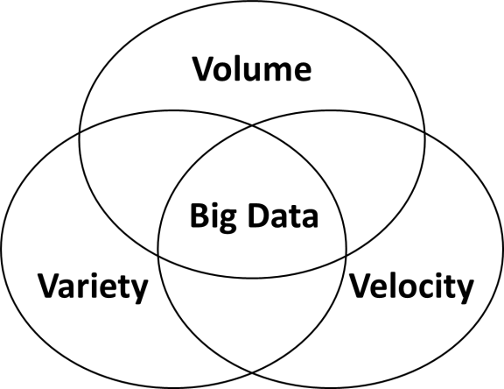
研究方法
1.ビッグデータの利点,欠点,事例を調査する
2.データの収集，分析ツールを調査する
3.使われてるプログラミング言語の調査
進捗状況
ビッグデータとは
使用ツール
GitHub Archive
データの収集
Google BigQuery
データの分析
計画
内容 | 日程
データの収集・解析ツールの試運転 | 2014年1月～
データの収集 | 2014年4月～
データの解析 | 2014年6月～
解析結果の有用性調査 | 2014年8月～
卒業論文で執筆 | 2014年10月～

